Slide 1


Technical Status Meeting
Bruno Balint de Andrade
bandrade@redhat.com
Middleware Consultant
02-12-2014

Slide 2

Agenda

Slide 3
Agenda
Objetivo
Apresentação dos casos de uso de solicitação de pagamento

Slide 4
Objetivo

Slide 5
Objetivo
Validar os casos de uso que foram propostos para a tela de solicitação de pagamento de notas

Slide 6
Validação dos casos de uso

Slide 7
Caso de uso 1
Solicitação de pagamento de notas sem rateio e com ação definida no budget do centro de custo
Solicitante:Veronica Gaviolle

Slide 8
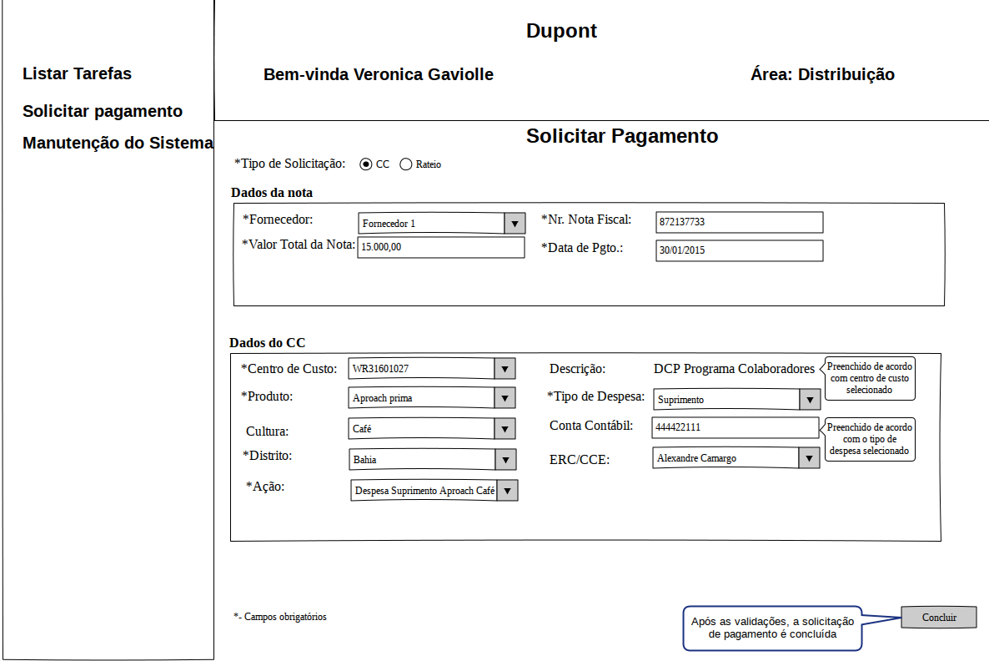

Slide 9
Caso de uso 2
Solicitação de pagamento de notas sem rateio e com ação não definida no budget do centro de custo
Solicitante:Veronica Gaviolle

Slide 10
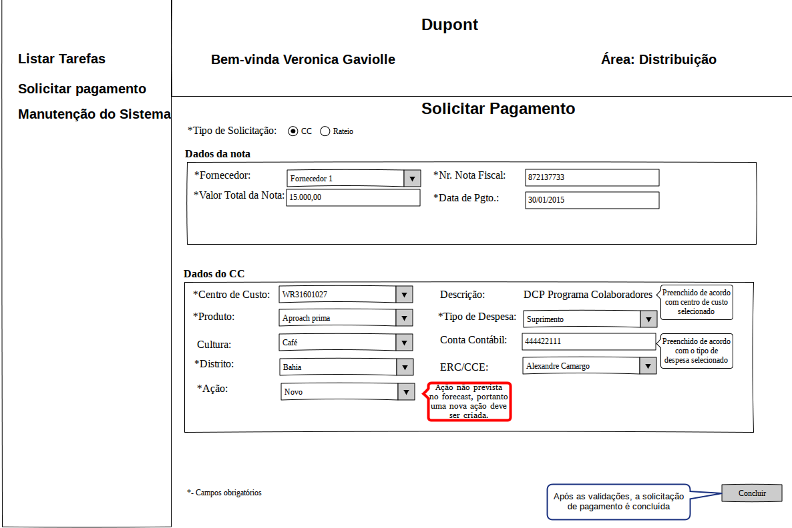

Slide 11
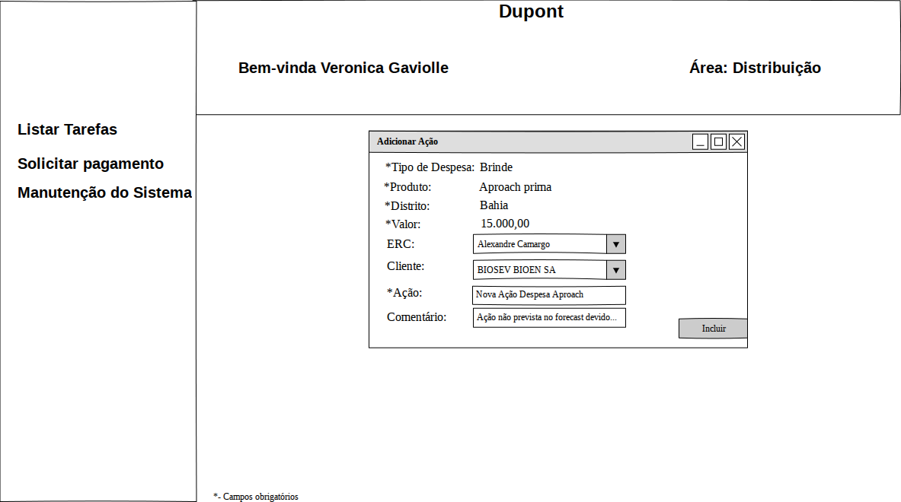

Slide 12
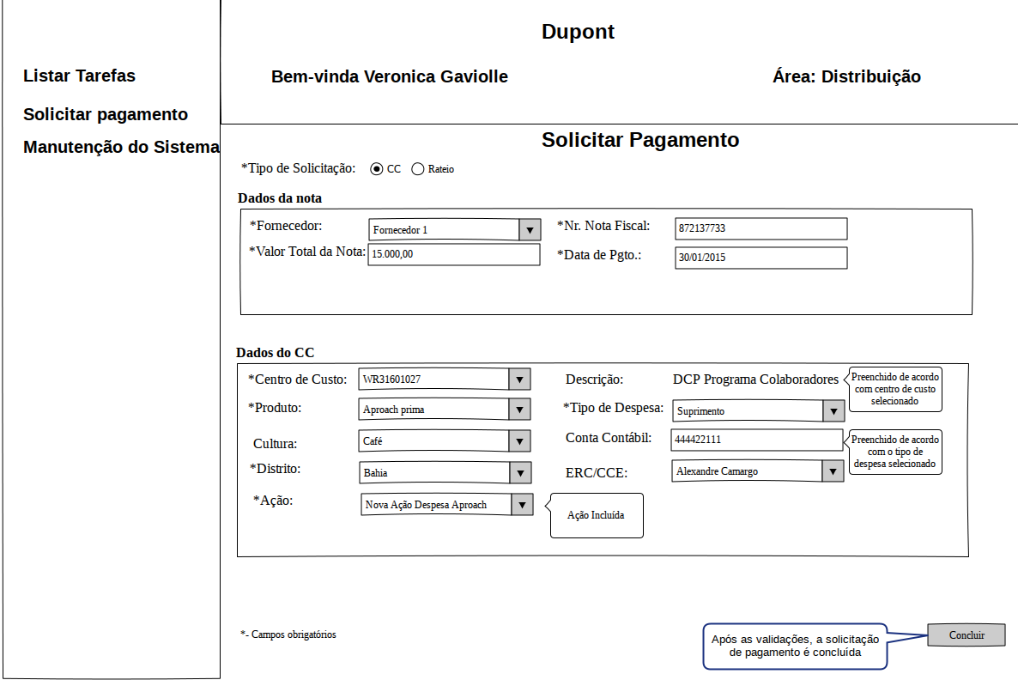

Slide 13
Caso de uso 3
Solicitação de pagamento de notas com rateio incluindo dois tipos de despesa de centros de custo diferentes
  Um com ação definida no budget
  Um sem ação definida no budget

Slide 14
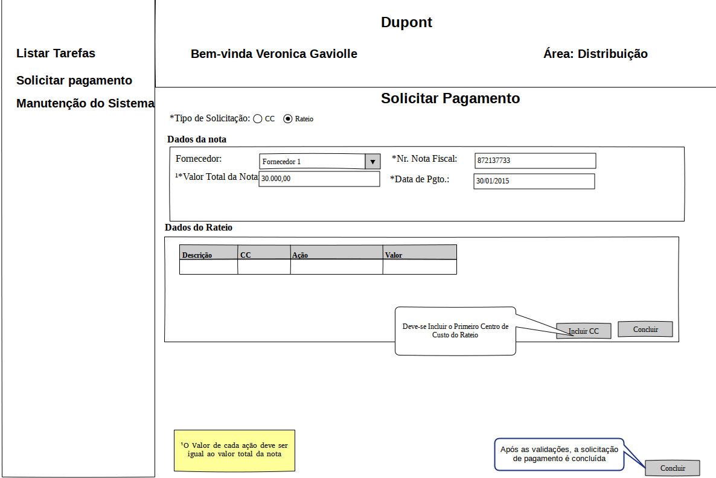

Slide 15
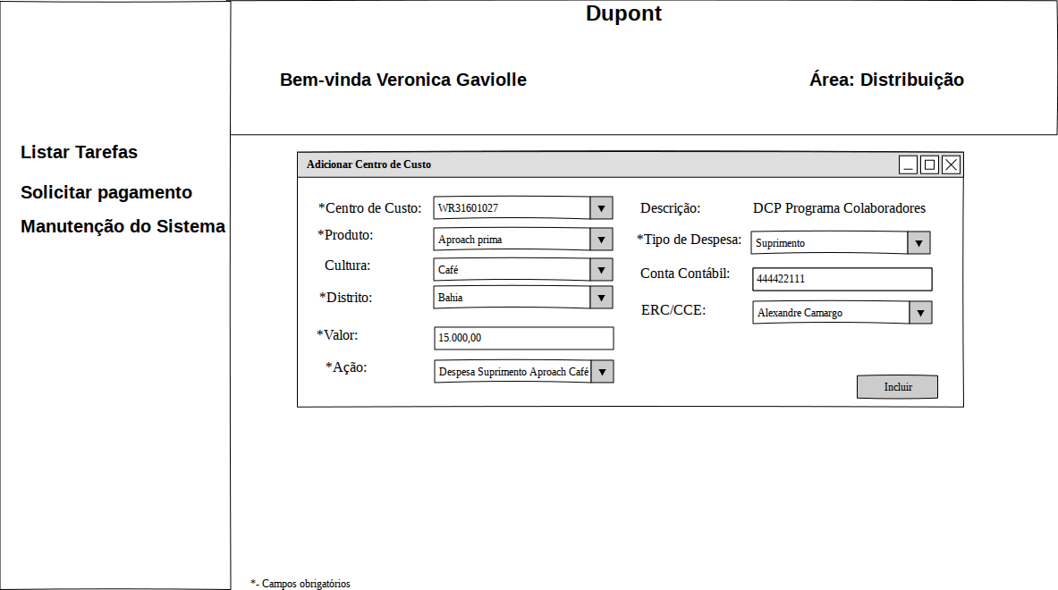

Slide 16
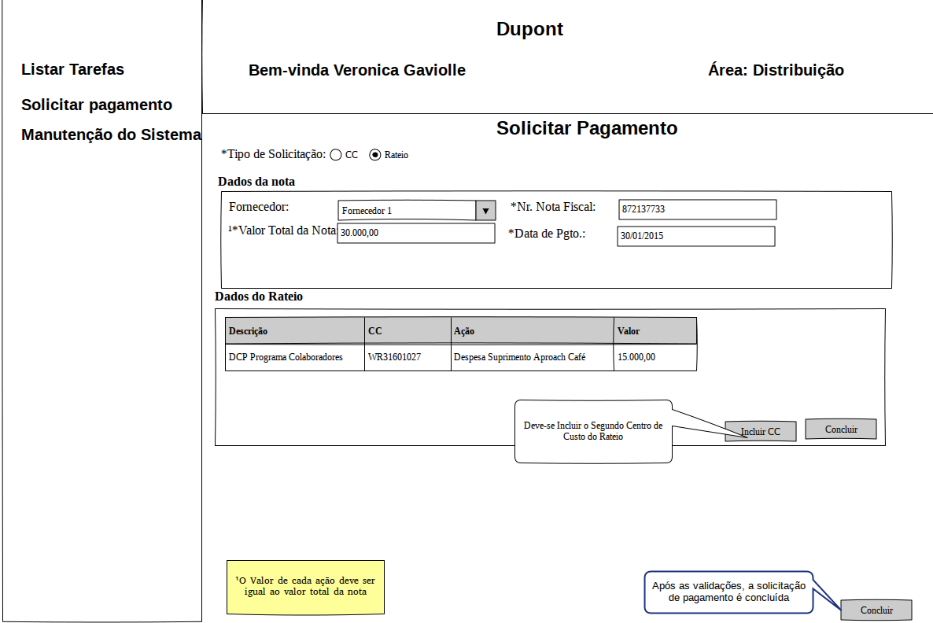

Slide 17
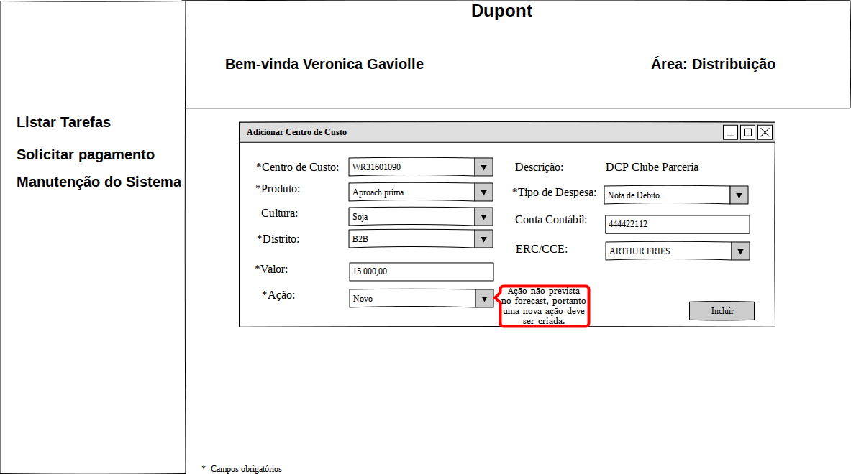

Slide 18
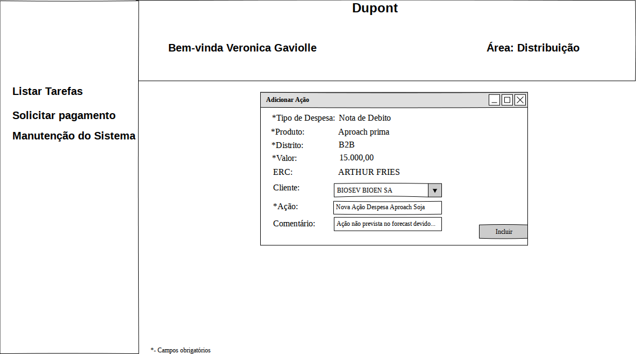

Slide 19
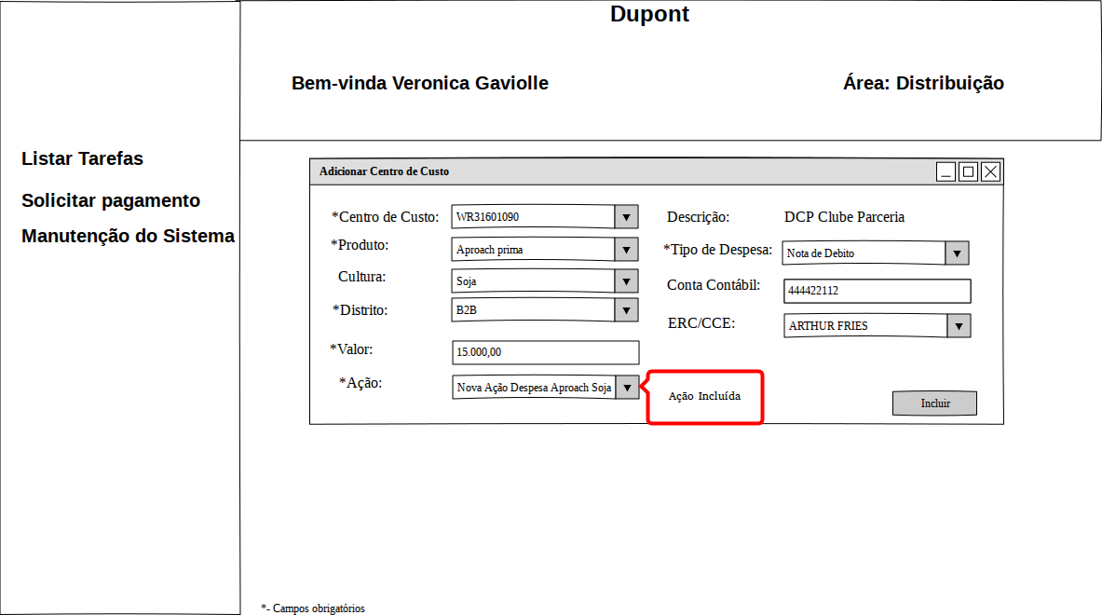

Slide 20
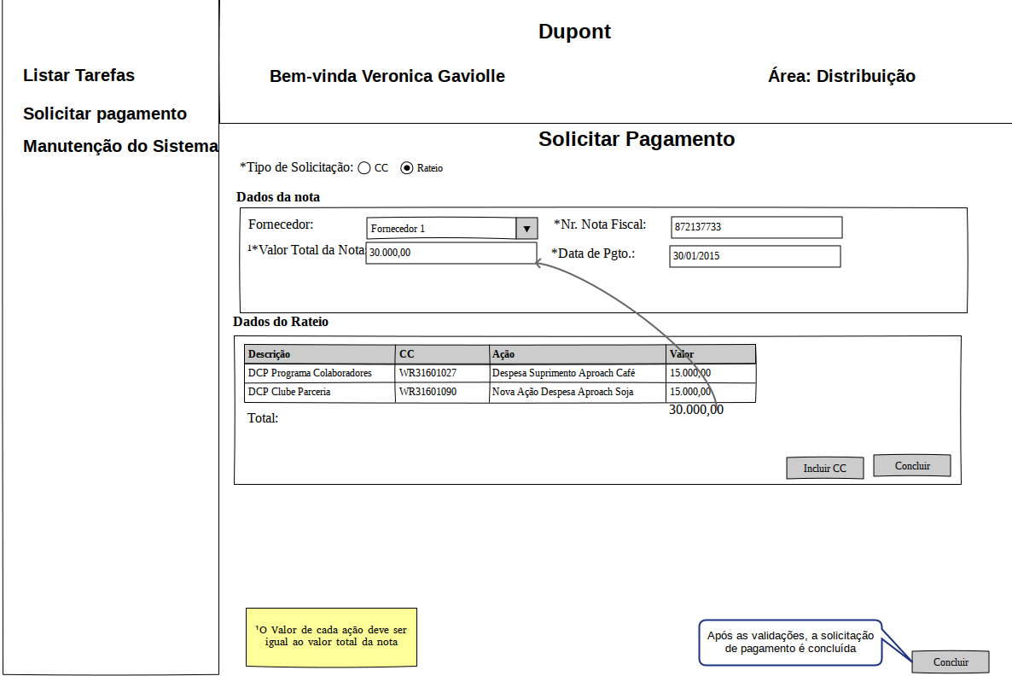

Slide 21
Obrigado

